Slide 1
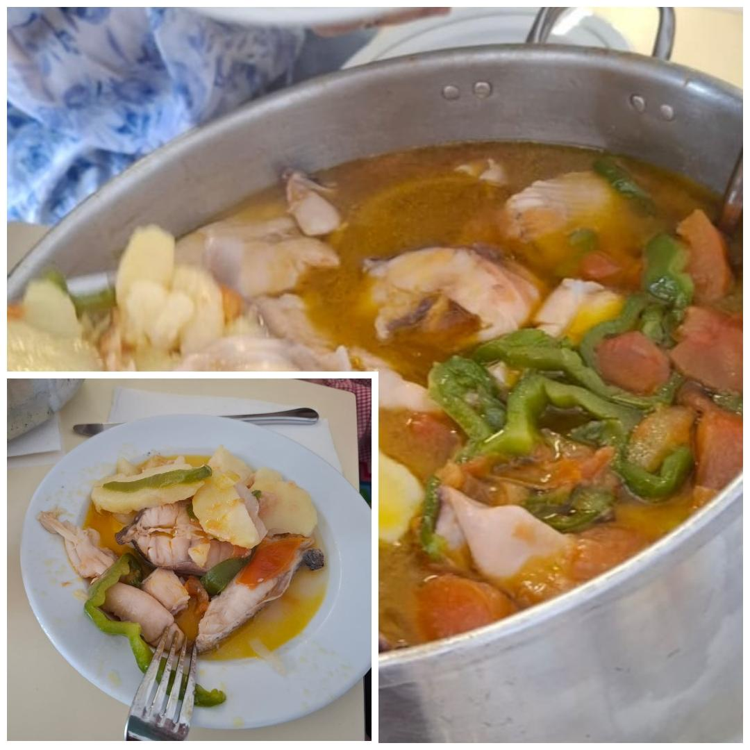
Desafio ASS 2024/2025
“Receitas Sustentáveis, têm Tradição”
TÍTULO DA RECEITA: Caldeirada de peixe
INGREDIENTES:
Variedade de peixes
Batatas
Cebolas
Tomates
Pimentos
Alho
Água
Sal
Azeite
https://alimentacaosaudavelesustentavel.abaae.pt/receitas-sustentaveis/

Slide 2
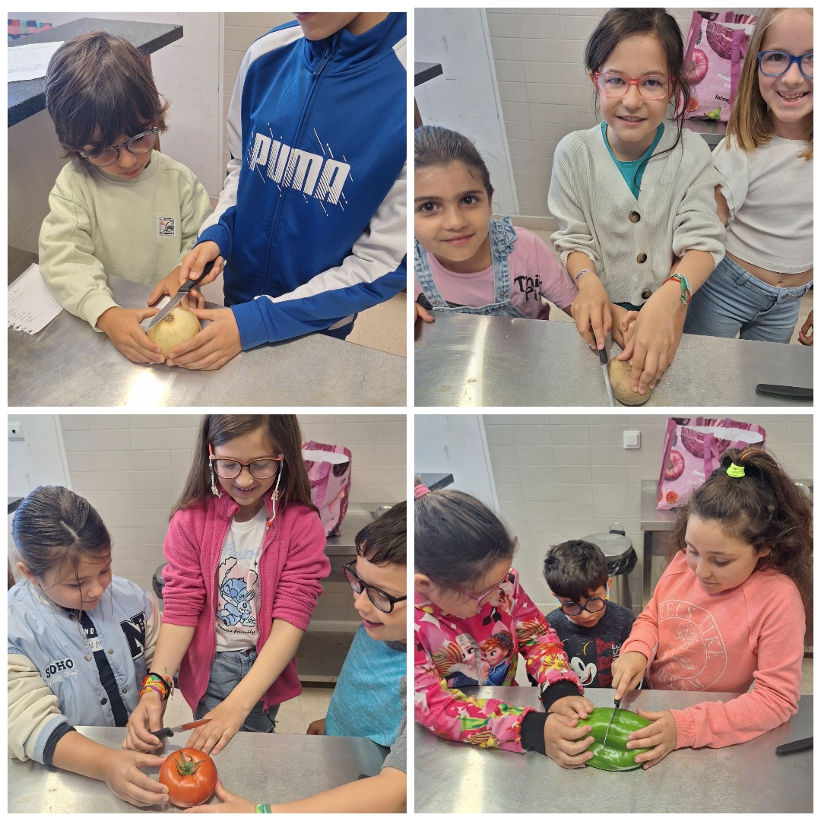
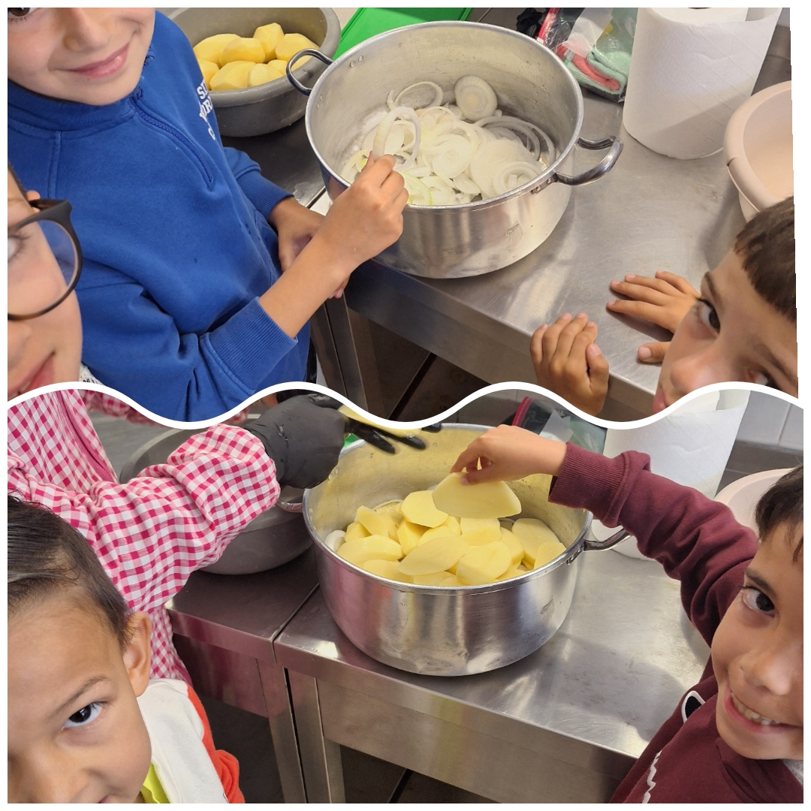
Desafio ASS 2024/2025
“Receitas Sustentáveis, têm Tradição”
PROCEDIMENTOS:
1º)
Preparar os peixes.
Descascar as cebolas, as batatas e lavar os tomates e pimentos.
2º) Num tacho colocar as cebolas às rodelas e de seguida
as batatas também em rodelas.
https://alimentacaosaudavelesustentavel.abaae.pt/receitas-sustentaveis/

Slide 3
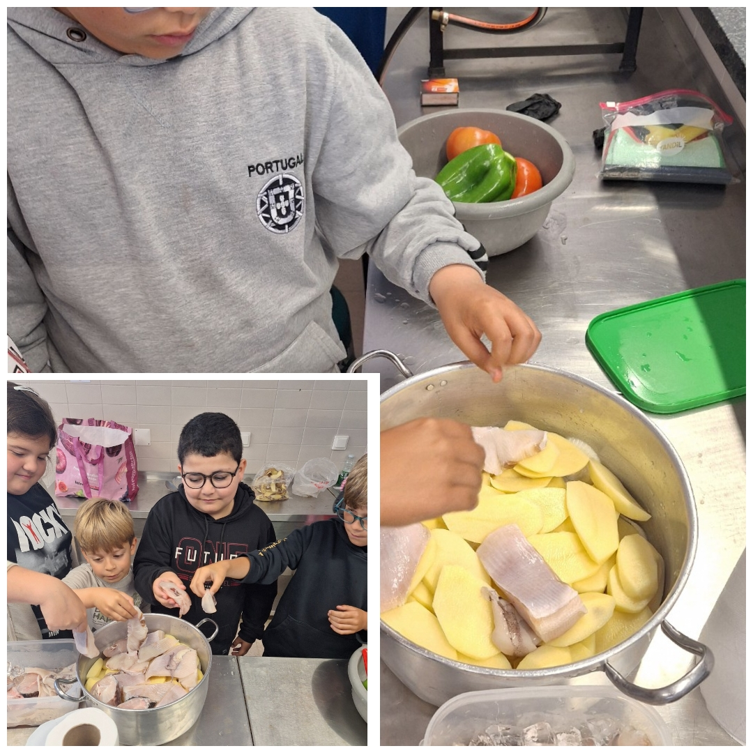
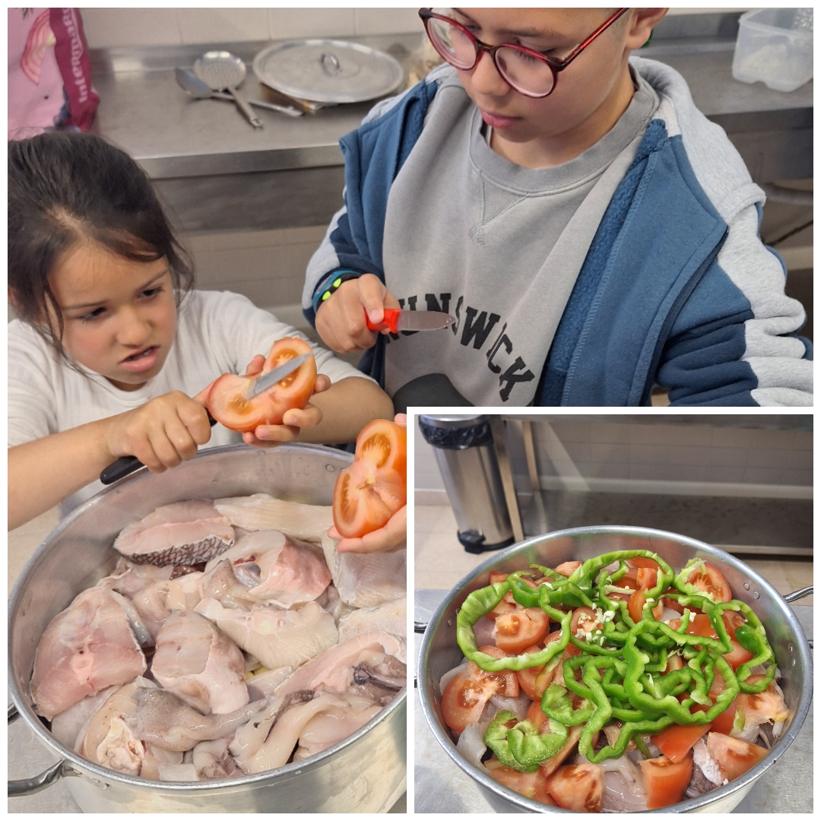
Desafio ASS 2024/2025
“Receitas Sustentáveis, têm Tradição”
PROCEDIMENTOS:
3º) Colocar o peixe em cima da camada das batatas.
4º) Cortar o tomates em pedaços e o pimento em finas rodelas
e colocar por cima do peixe.
https://alimentacaosaudavelesustentavel.abaae.pt/receitas-sustentaveis/

Slide 4
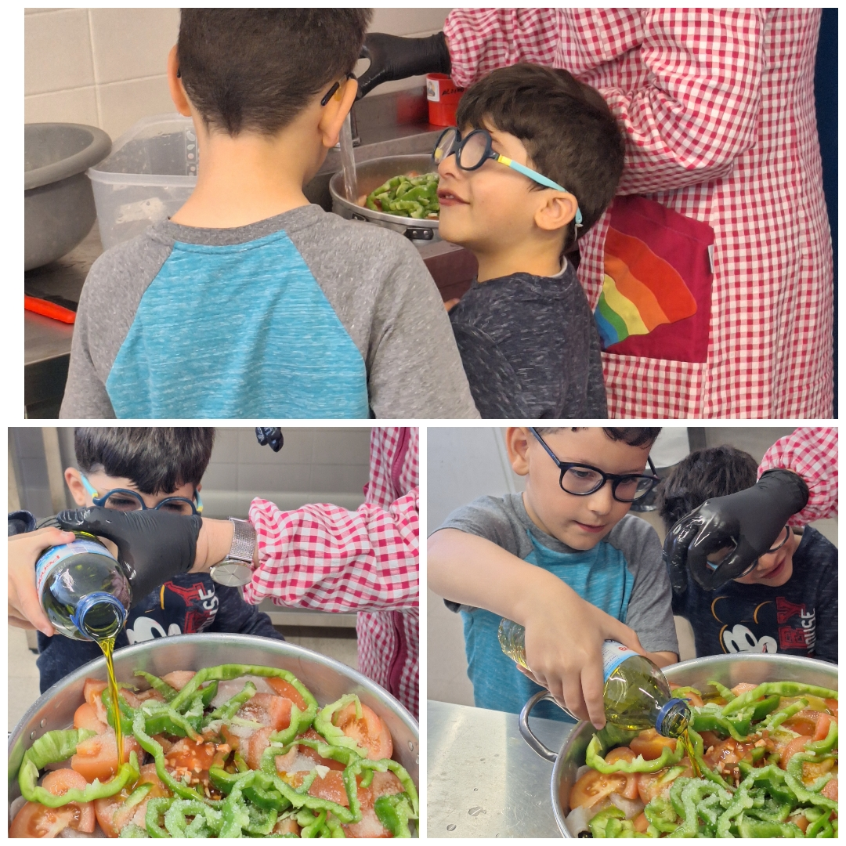
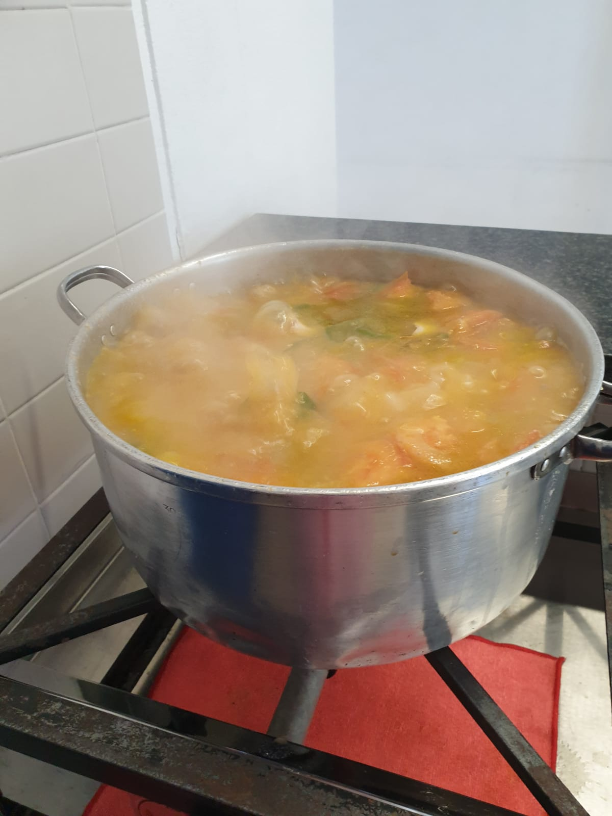
Desafio ASS 2024/2025
“Receitas Sustentáveis, têm Tradição”
PROCEDIMENTOS:
5º) Colocar água até ao nível do peixe e temperar com alho,
sal e azeite generoso.
6º) Levar ao lume e deixar cozer durante 30 minutos.
https://alimentacaosaudavelesustentavel.abaae.pt/receitas-sustentaveis/

